Slide 6
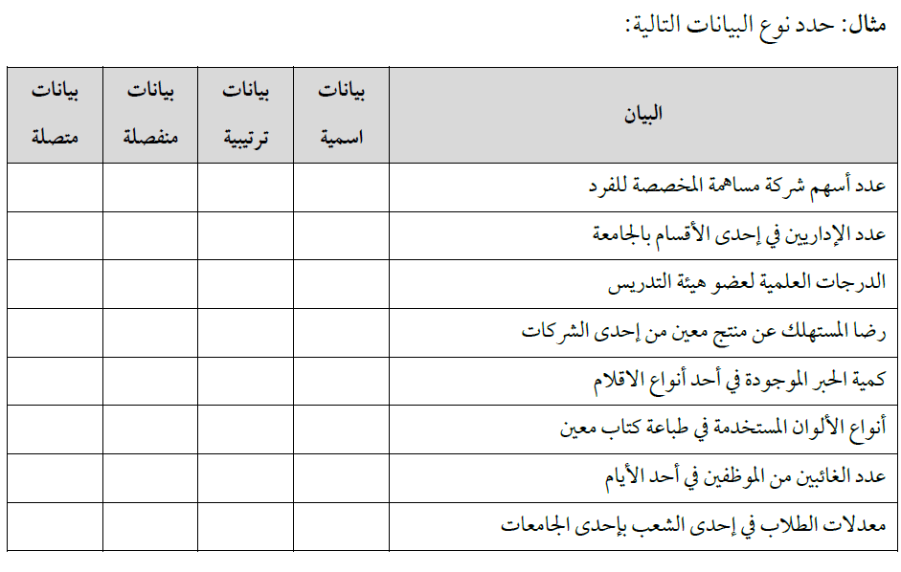

Slide 8
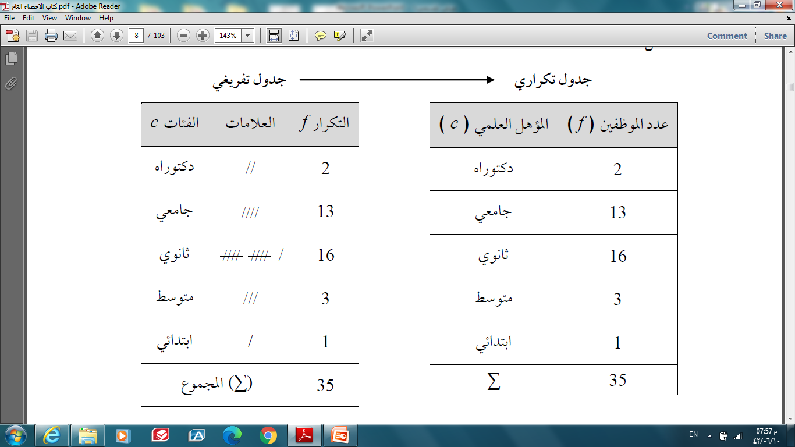

Slide 11
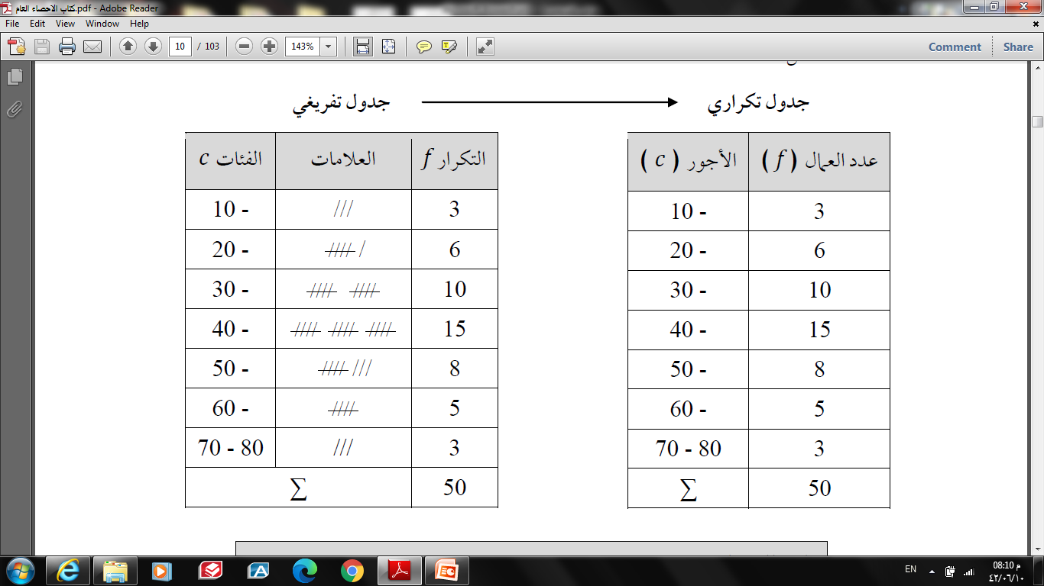

Slide 17
مثال (4.1) : كون التكرار النسبي والمئوي لمثال اجور العمال (3.1)
تكرار نسبي
تكرار مئوي
التكرار النسبي | التكرار المئوي
3/50 = 0.06 | (3/50)×100 = 6%
6/50 = 0.12 | (6/50)×100 = 12%
10/50 = 0.2 | (10/50)×100 = 20%
15/50 = 0.3 | (15/50)×100 = 30%
8/50 = 0.16 | (8/50)×100 = 16%
5/50 = 0.1 | (5/50)×100 = 10%
3/50 = 0.06 | (3/50)×100 = 6%
1 | 100

